Slide 1
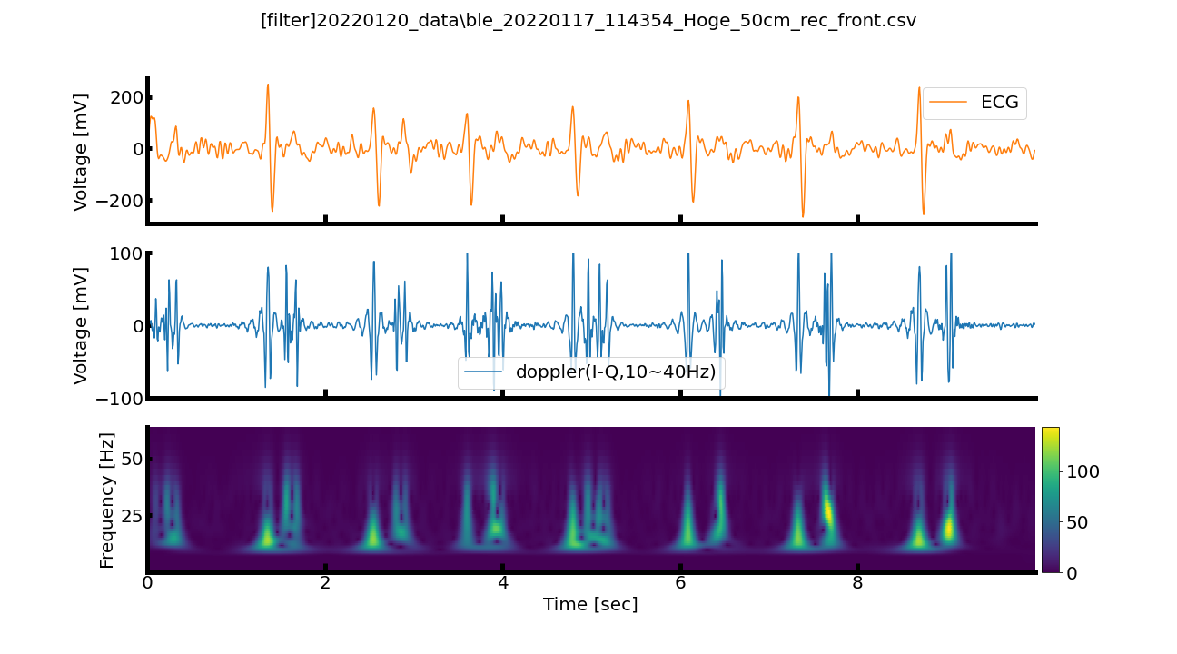
.\20220120_data\ble_20220117_114354_Hoge_50cm_rec_front_filtered.png

Slide 2
.\20220120_data\ble_20220117_114354_Hoge_50cm_rec_front_sma5.png

Slide 3
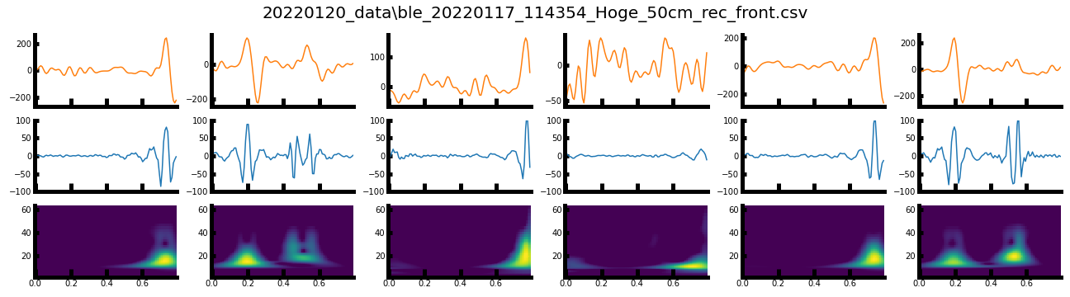
.\20220120_data\ble_20220117_114354_Hoge_50cm_rec_front_split.png

Slide 4

.\20220120_data\ble_20220117_114354_Ishibashi_50cm_rec_front_filtered.png

Slide 5
.\20220120_data\ble_20220117_114354_Ishibashi_50cm_rec_front_sma5.png

Slide 6
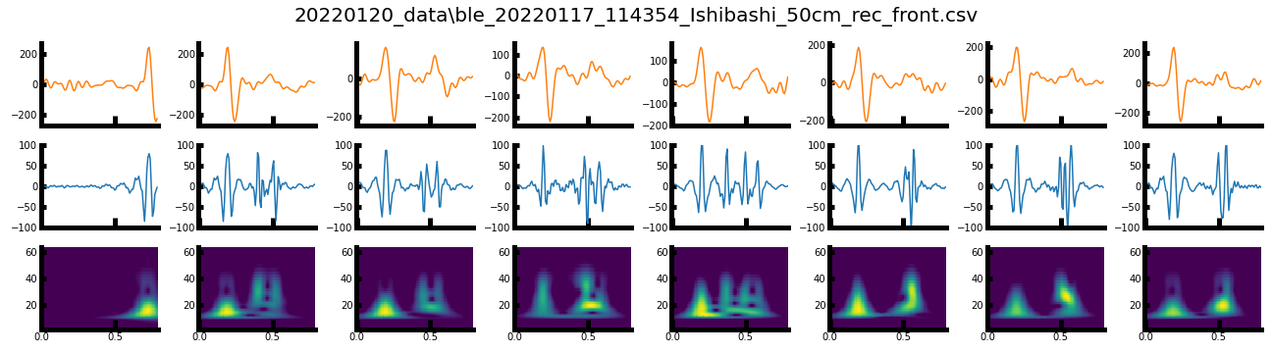
.\20220120_data\ble_20220117_114354_Ishibashi_50cm_rec_front_split.png

